Slide 1
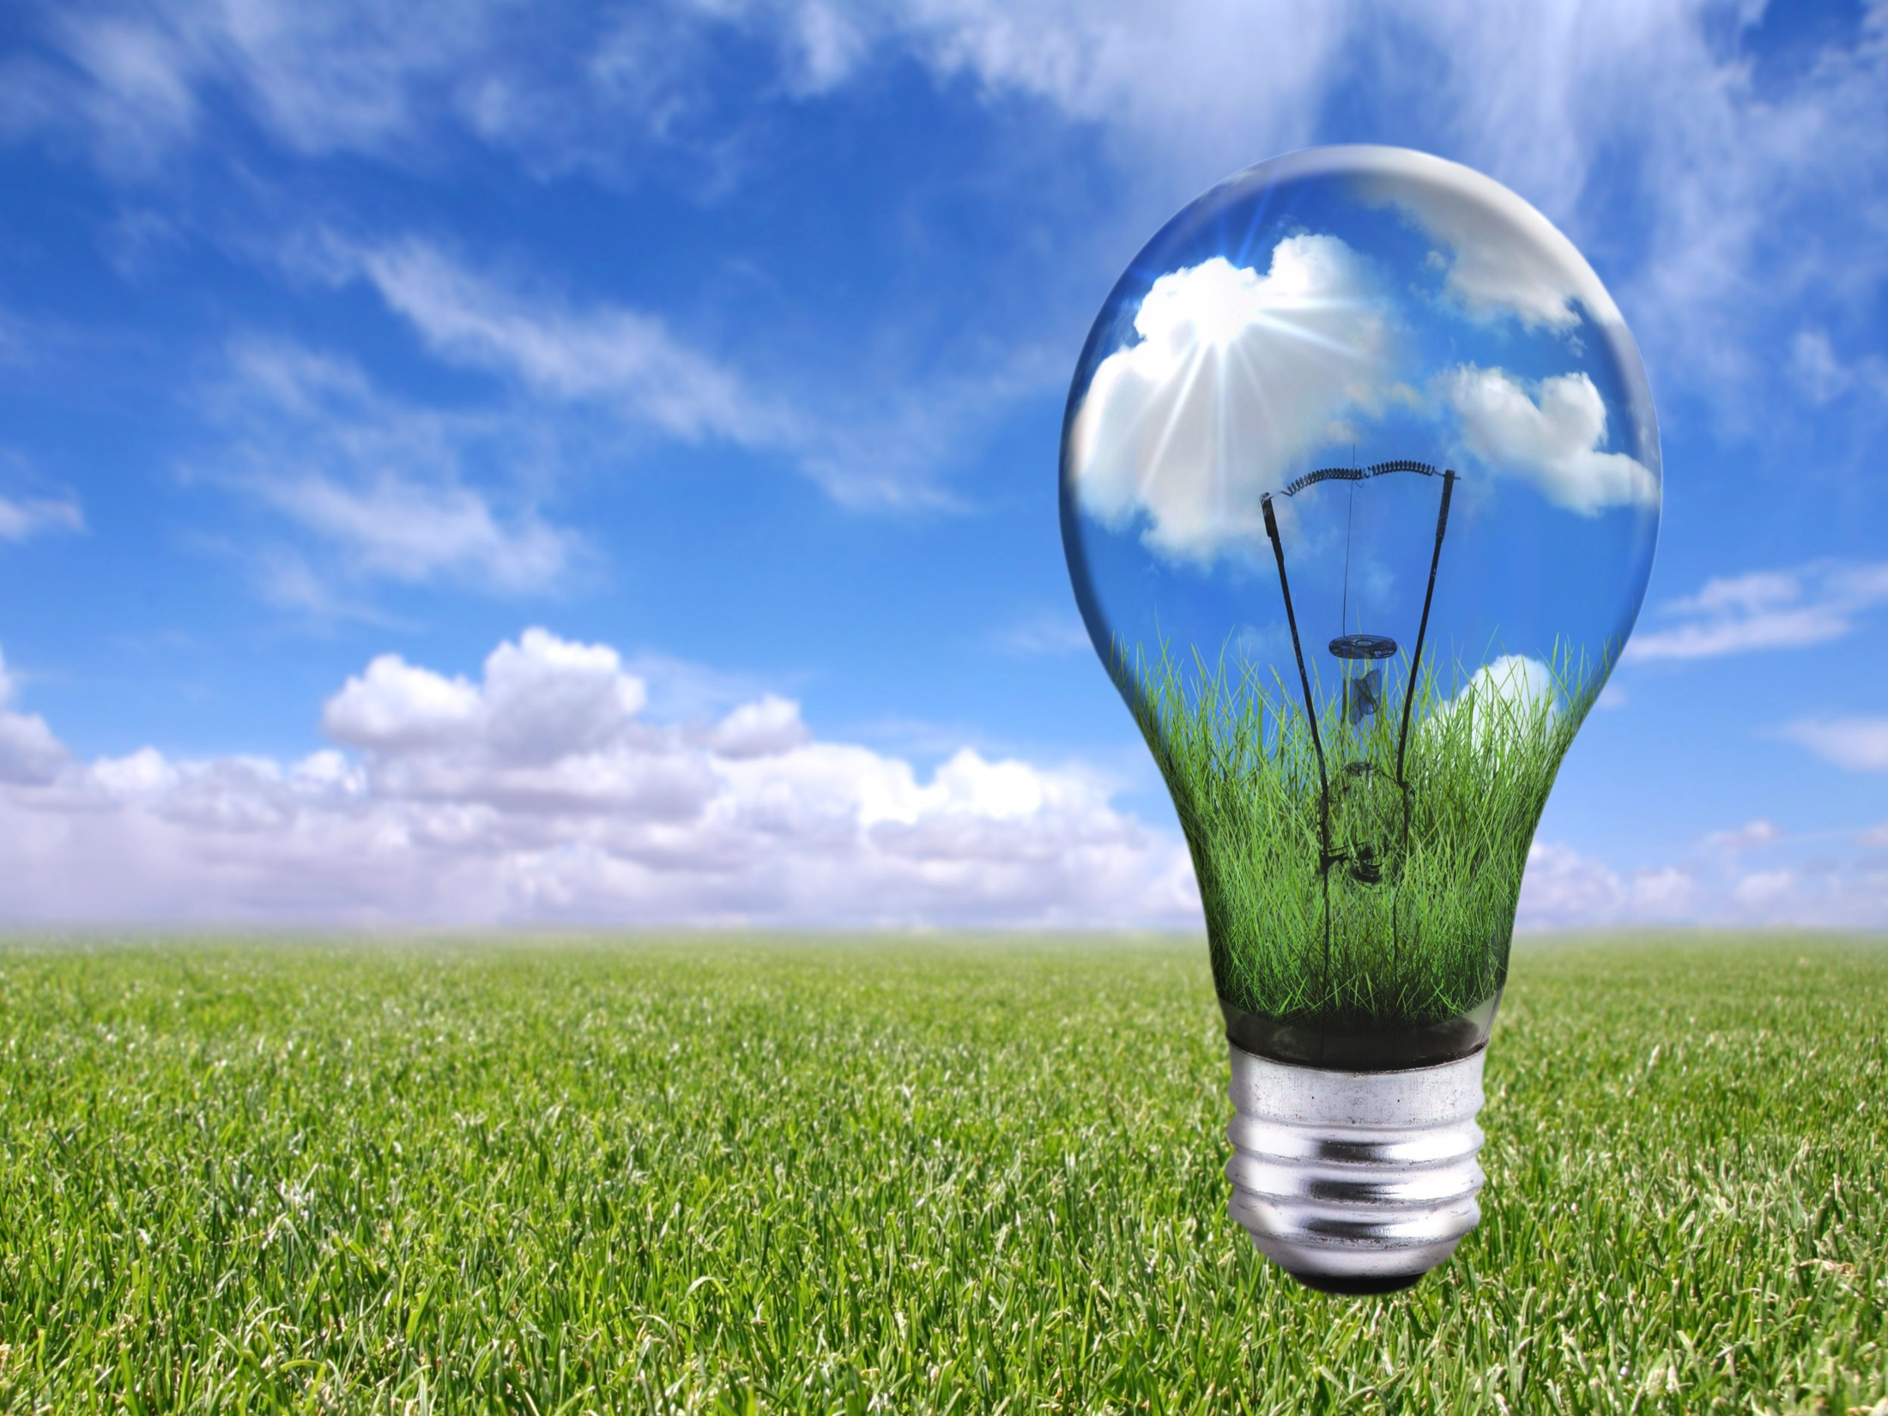
Муниципальное автономное дошкольное образовательное учреждение детский сад № 3 «Светлячок», корпус 1
Проект по энергосбережению в старшей группе
«ВМЕСТЕ ЯРЧЕ»
Воспитатели: Дворянинова Е.А.
Мезенцева И.А.
Кировград, 2021

Slide 2
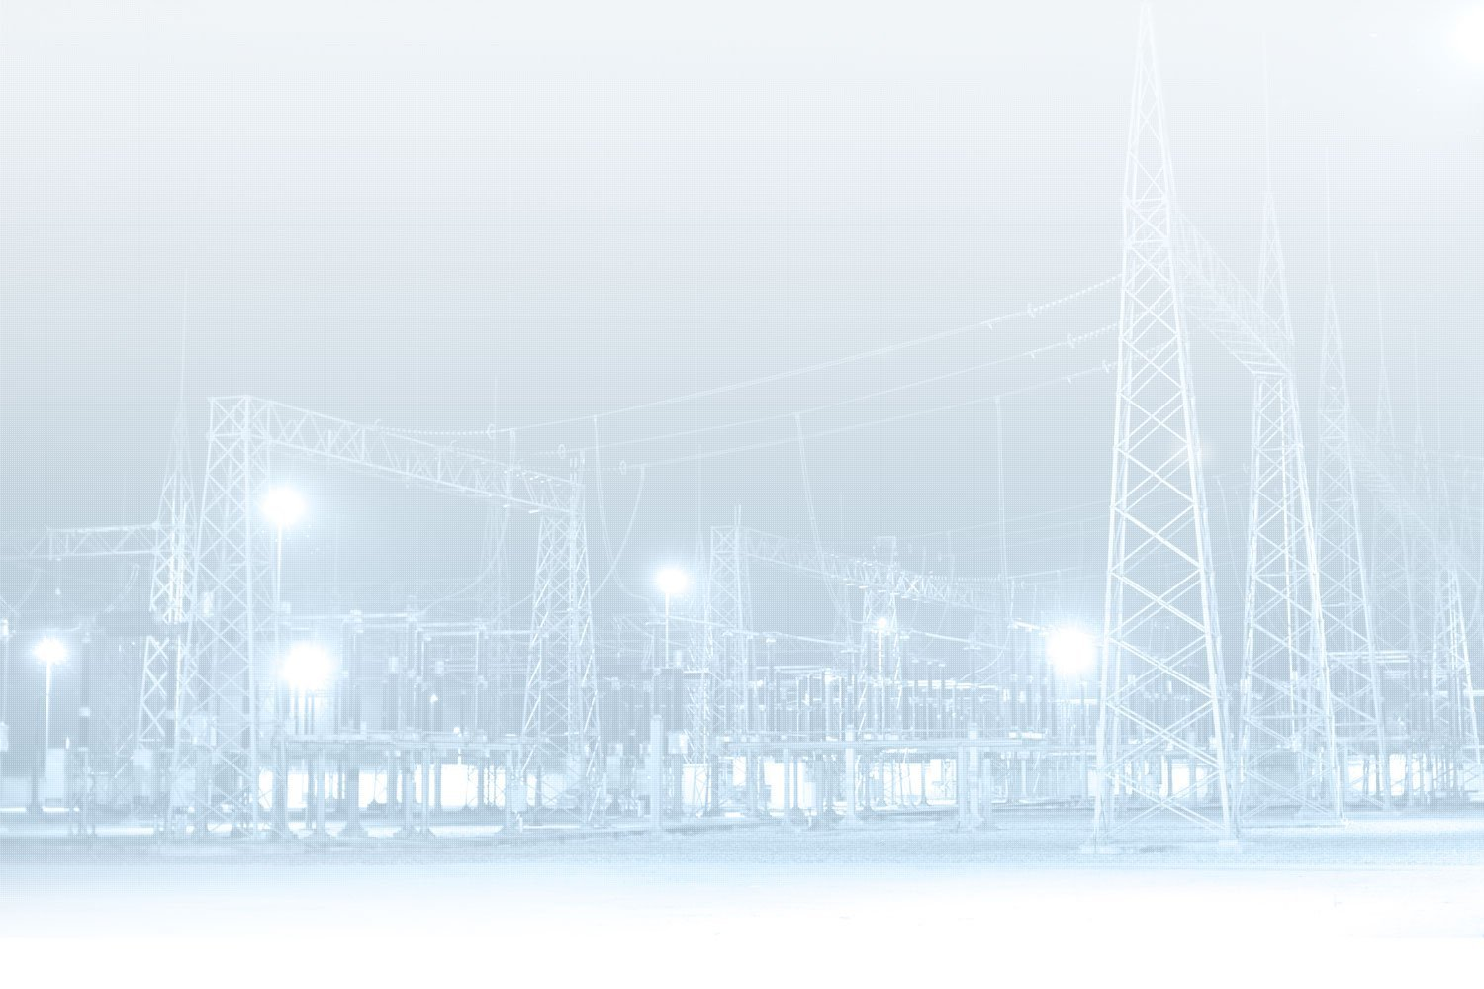
Проблема
Проблема разумного использования энергии является одной из главных проблем человечества. Энергосбережение – это не только экономия денег, но и забота о Планете. Каждый из нас является частью Планеты, поэтому любое наше действие или бездействие способно повлиять на развитие событий.
В ходе реализации проекта нам хотелось напомнить детям самые простые методы экономии электроэнергии. Рассказать, как можно сэкономить энергоресурсы в детском саду и дома, какую роль играет экономия энергии в сохранении экологии Земли и какие правила необходимо соблюдать каждому, чтобы беречь природные ресурсы.

Slide 3
Актуальность
Одной из наиболее актуальных проблем современного мира является экономия электрической энергии, поиск способов сохранения энергоресурсов.
Совместная работа над проектом повысит интерес дошкольников и их родителей к проблеме энергосбережения, расширит имеющиеся у них знания в данной области, а также будет способствовать укреплению детско-родительских отношений в процессе осуществления совместной деятельности.

Slide 4
Цель проекта: Формирование первоначальных сведений о рациональном использовании природных ресурсов, элементарных правилах безопасности и энергосбережения.
Задачи:
Формировать у дошкольников представления об электричестве, где оно «живёт», как попадает в дома и используется человеком.
Развивать стремление к поисково-познавательной деятельности, мыслительную активность и творческие способности.
Воспитывать навыки экологически устойчивого и безопасного стиля жизни.
Бережное отношение к природе, электроэнергии и теплу.
Развивать коммуникативные навыки.
Вовлекать дошкольников в полезную деятельность по энерго- и ресурсосбережению.

Slide 5
Ожидаемые результаты от реализации
Дети замечают красоту окружающей природы, стремятся сохранить ее.
Знают, что наша планета — общий дом для людей, животных, растений.
Могут рассказать на доступном им уровне, какую роль играют свет, тепло, чистый воздух, вода, почва в жизни человека, животных, растений.
Знают, что ресурсы Земли не бесконечны, они трудно восстановимы.
Являются грамотными потребителями водо- и энергоресурсов, просят об этом взрослых.
Испытывают гордость за приносимую своей семье и обществу пользу.

Slide 6
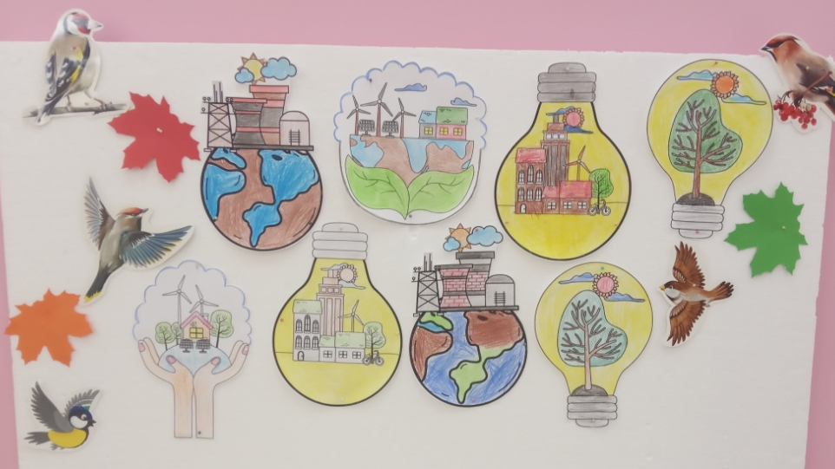
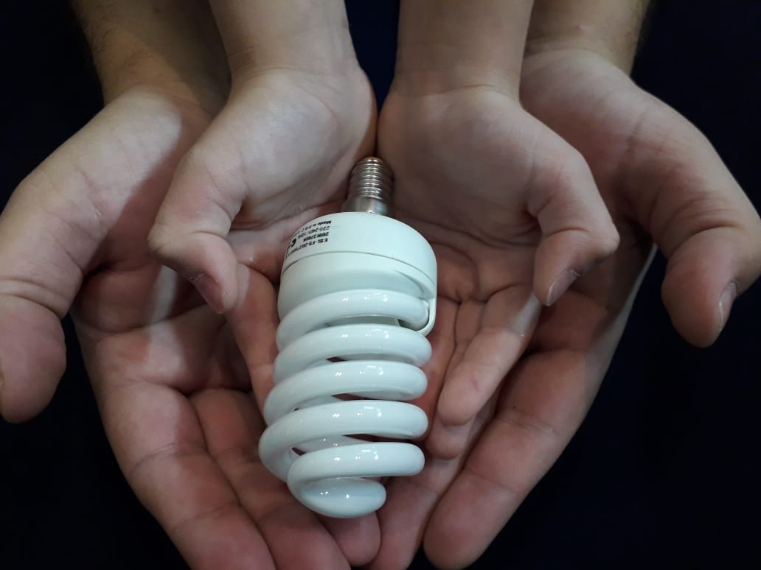
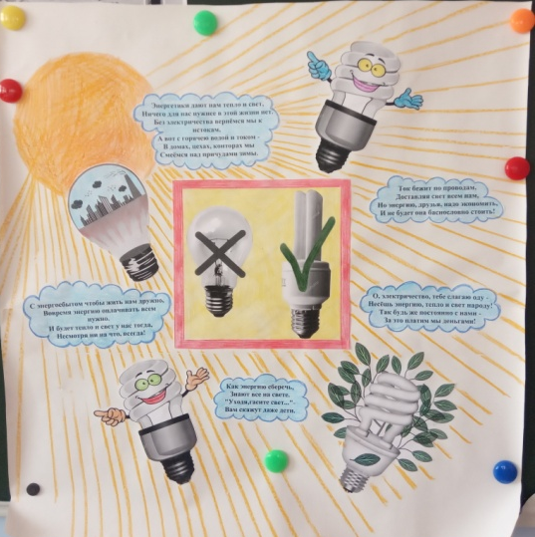
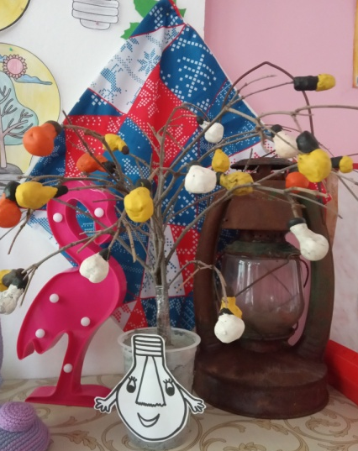
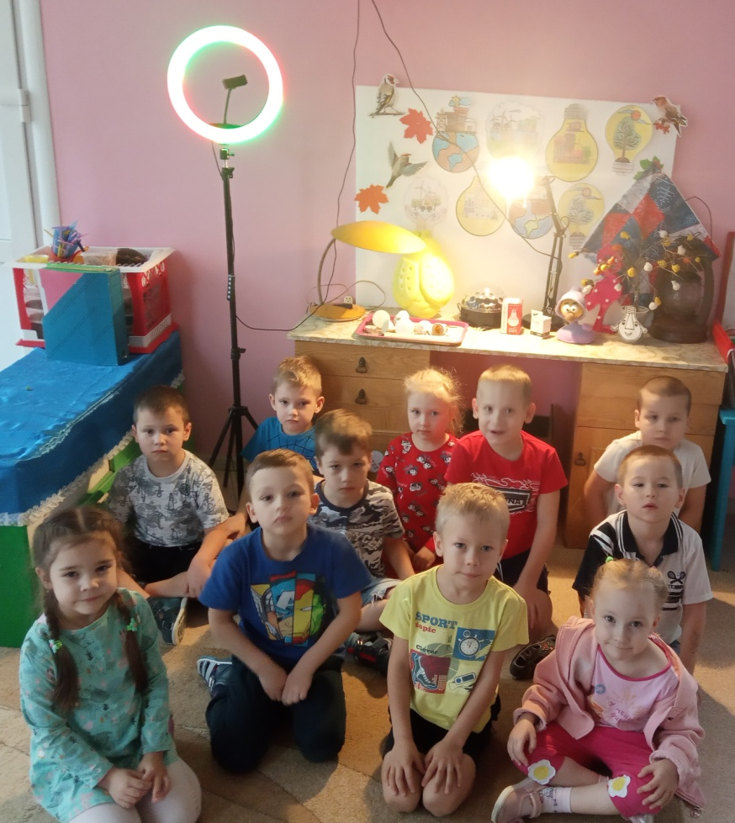
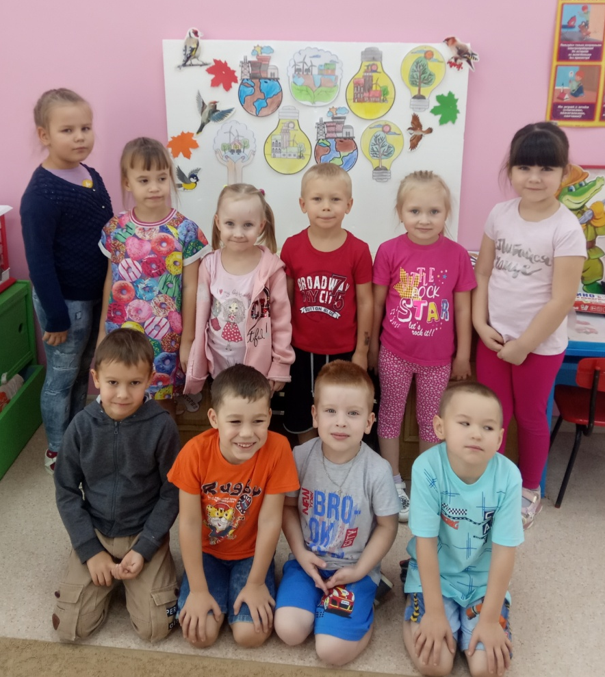
Развивающая предметно – пространственная среда

Slide 7
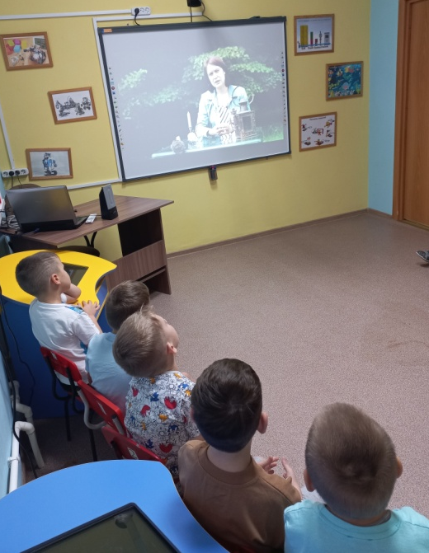
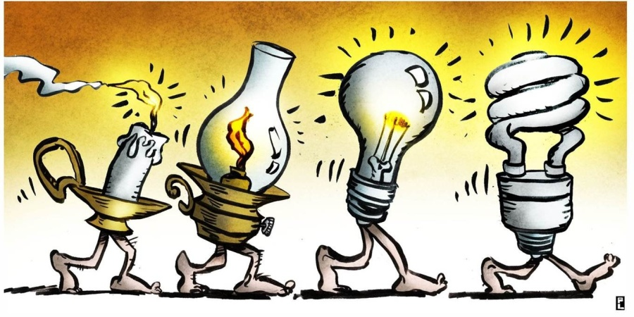
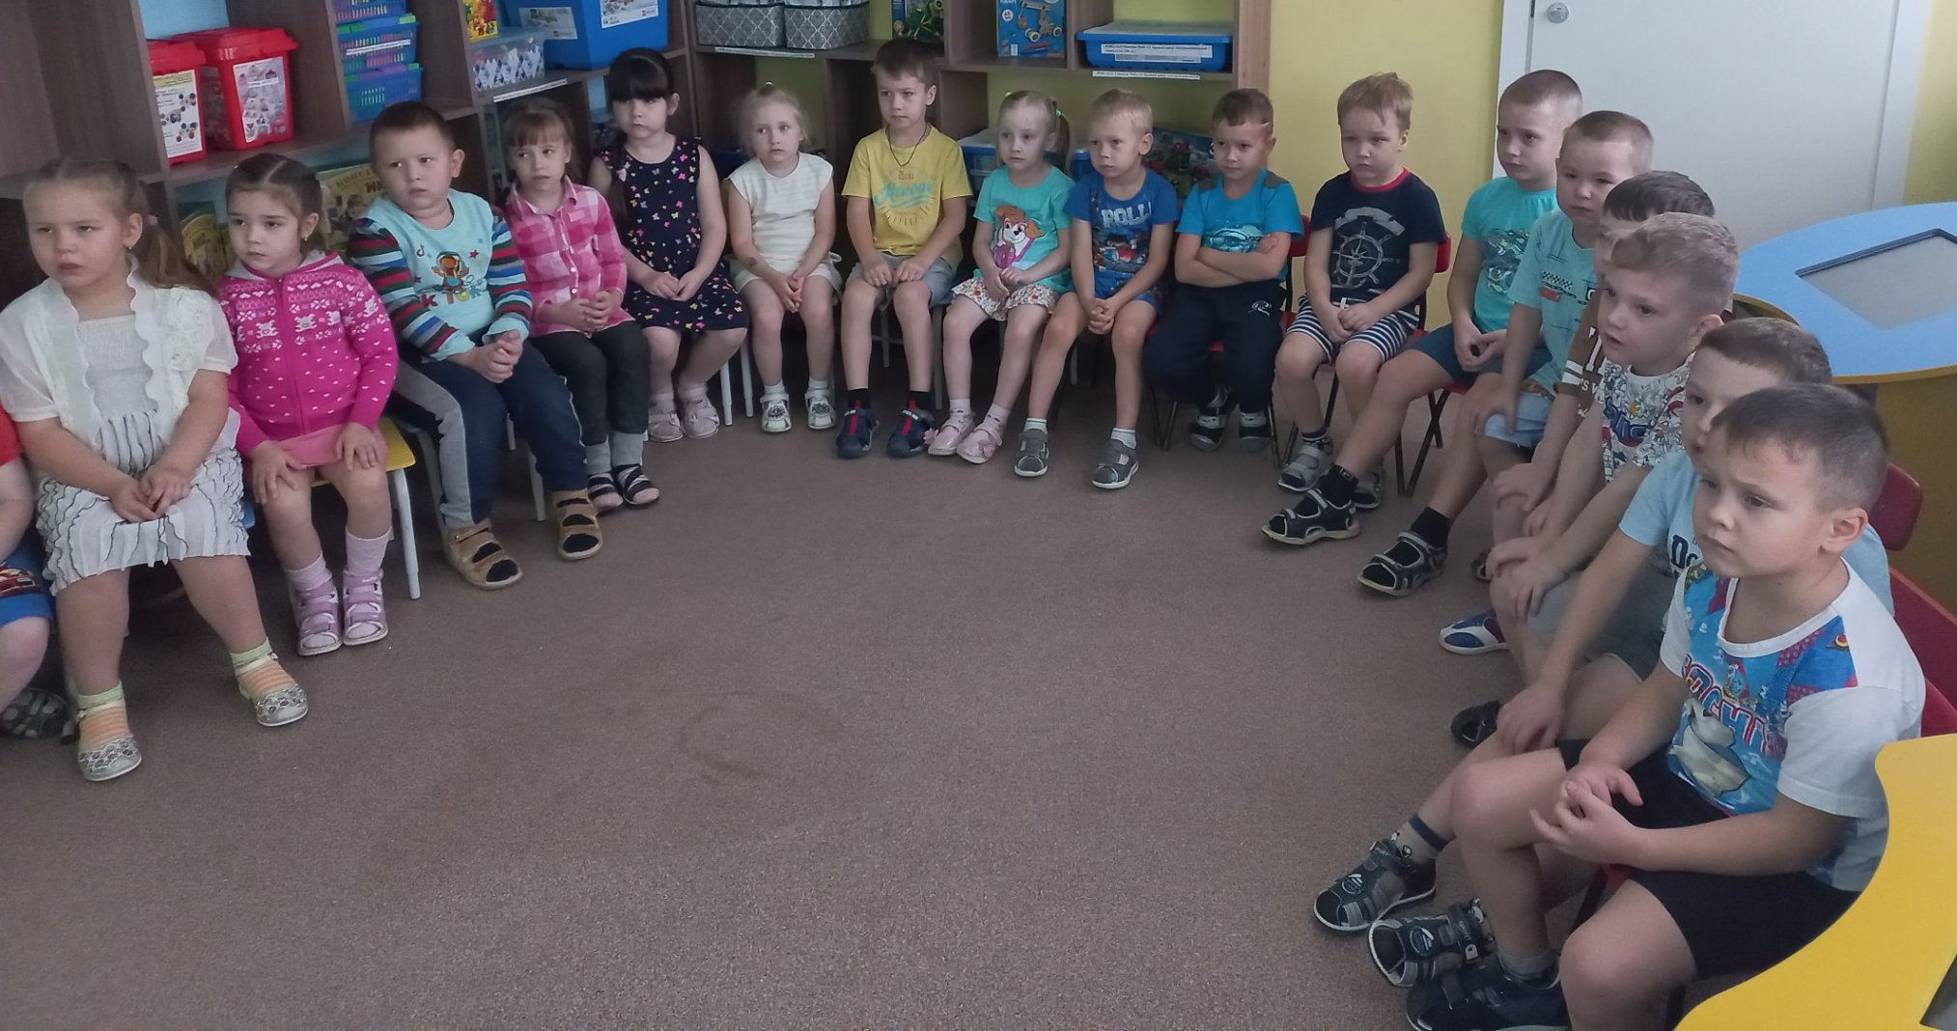
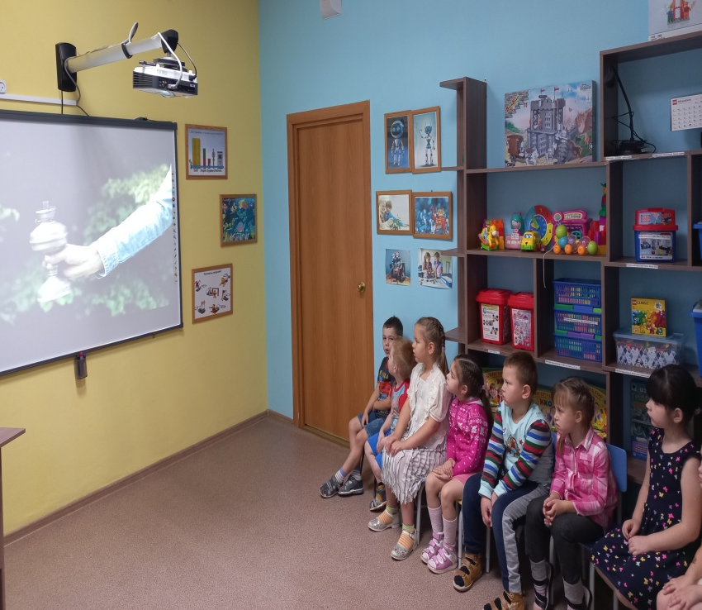
Познавательное развитие
Просмотр презентаций, познавательных фильмов
«Энергосбережение»
По дорожкам- проводам
Свет в квартиры
Входит к нам.

Slide 8
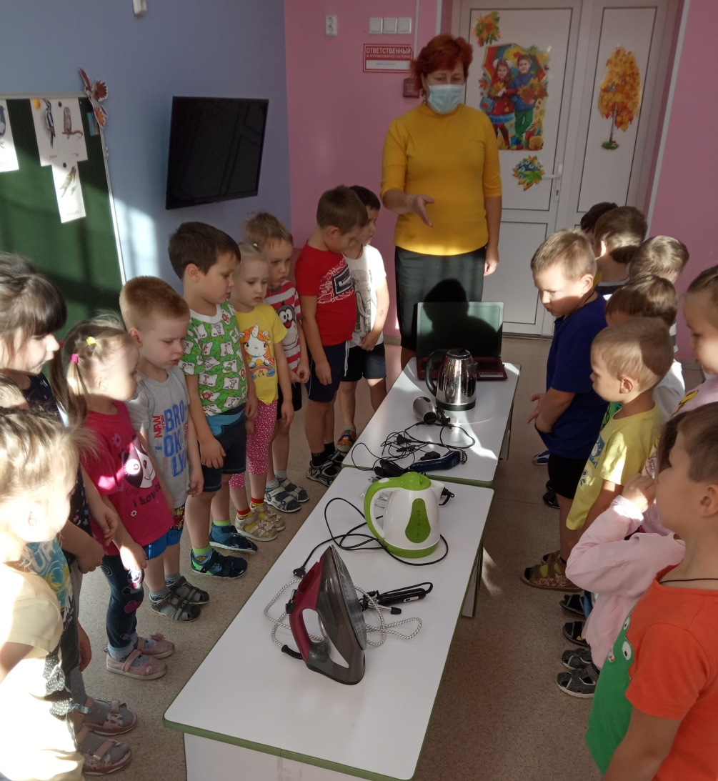
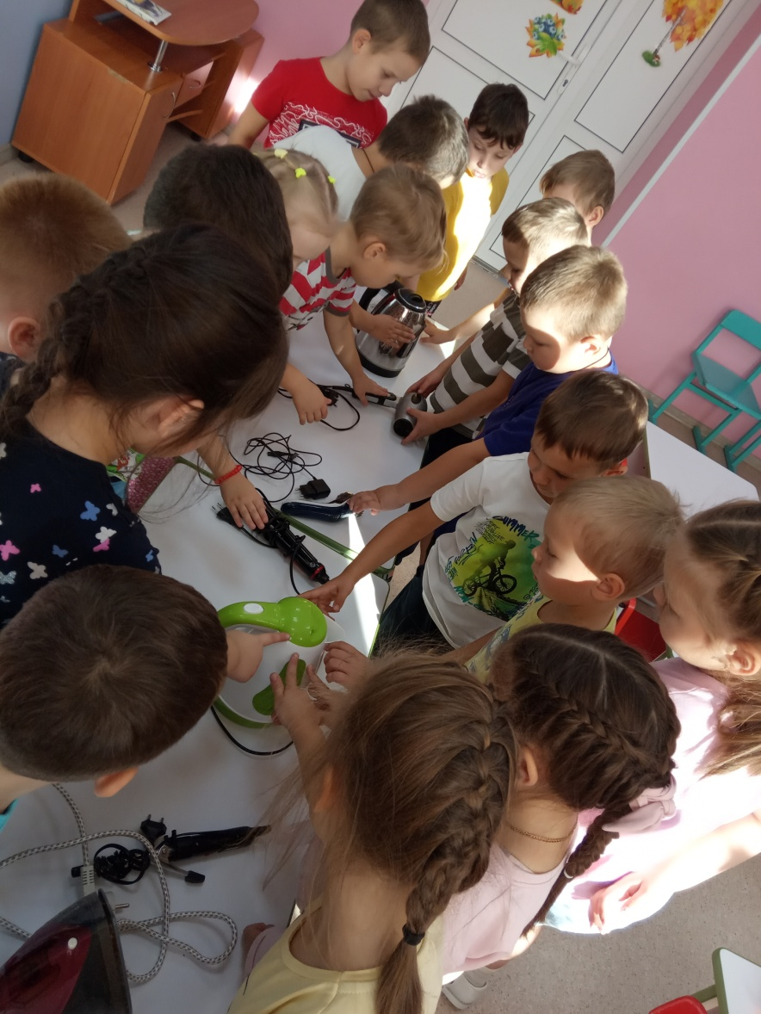
Познавательное развитие
Беседы «Умные помощники человека»,
«Энергия вокруг нас».

Slide 9
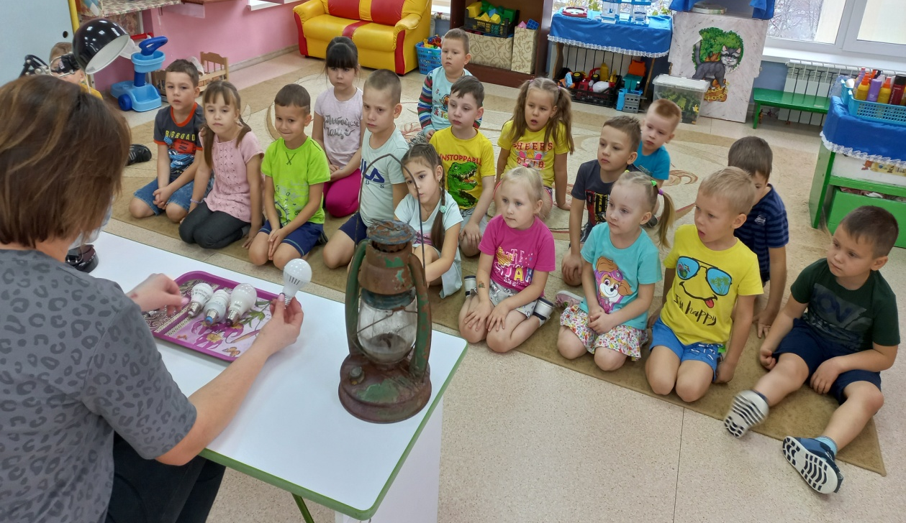
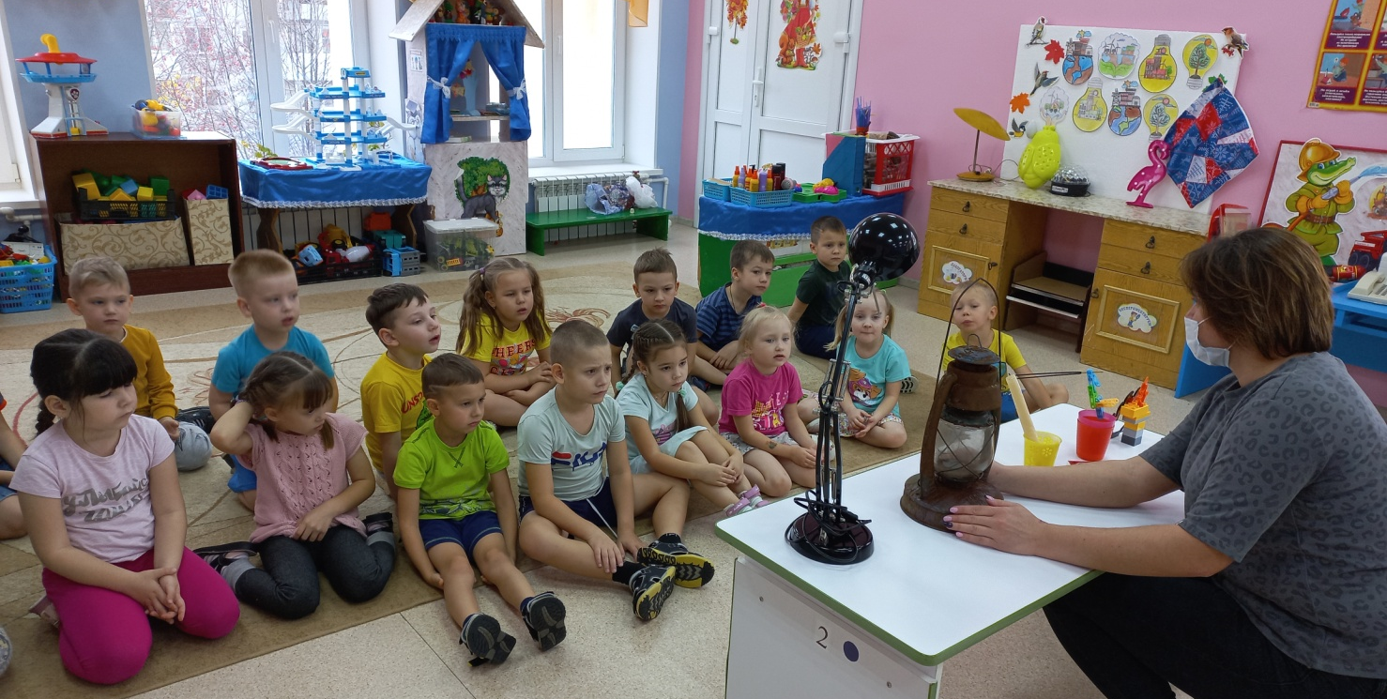
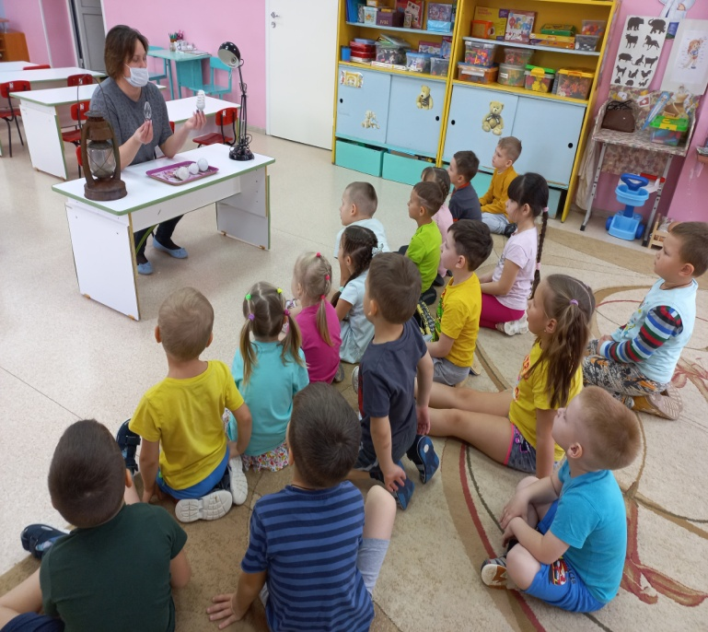
ООД по познавательному развитию
«От костра до лампочки»

Slide 10
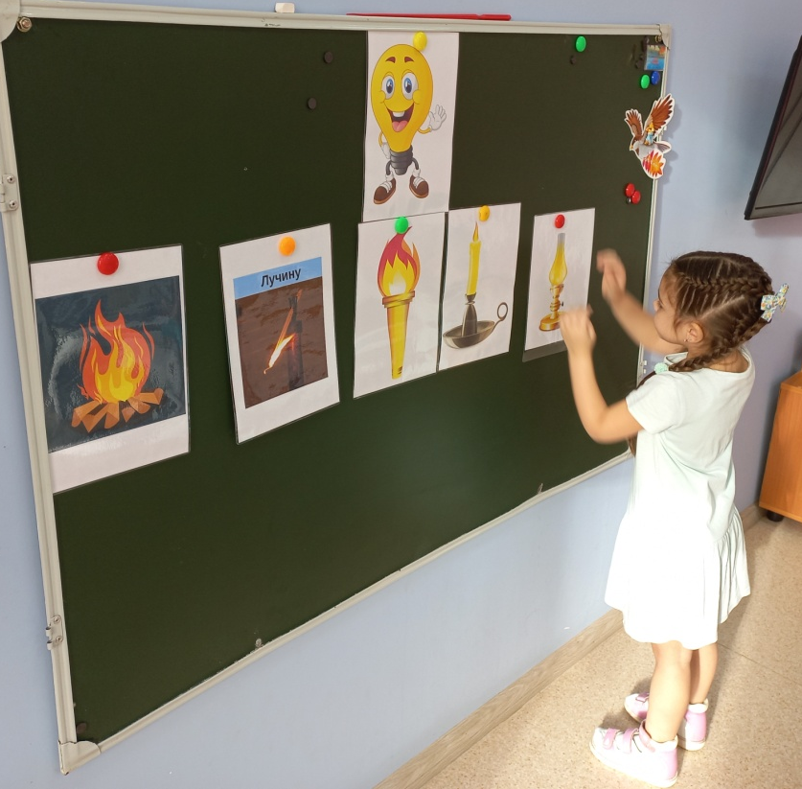
Игровая деятельность
Дидактическая игра «От костра до лампочки»
Каждый вечер на планете -
Много лампочек нам светит!
Сбережем их яркий свет,
Чтоб служили много лет!

Slide 11
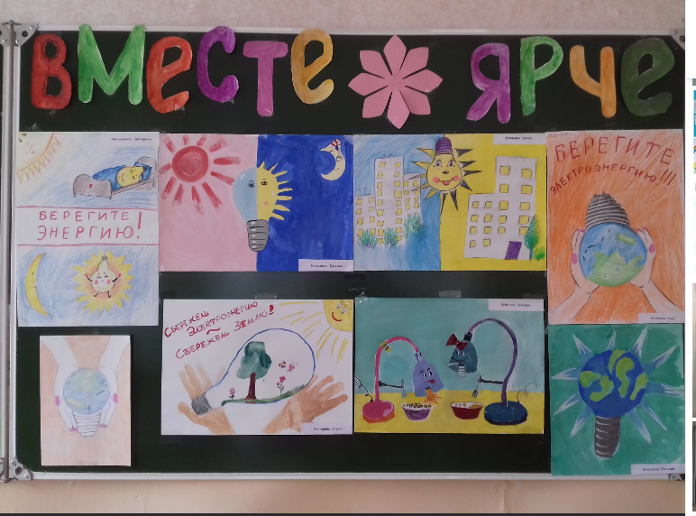
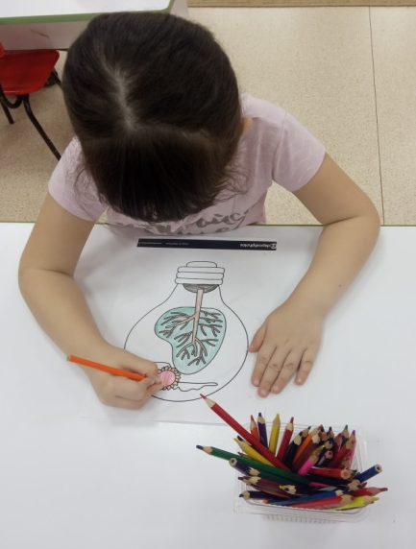
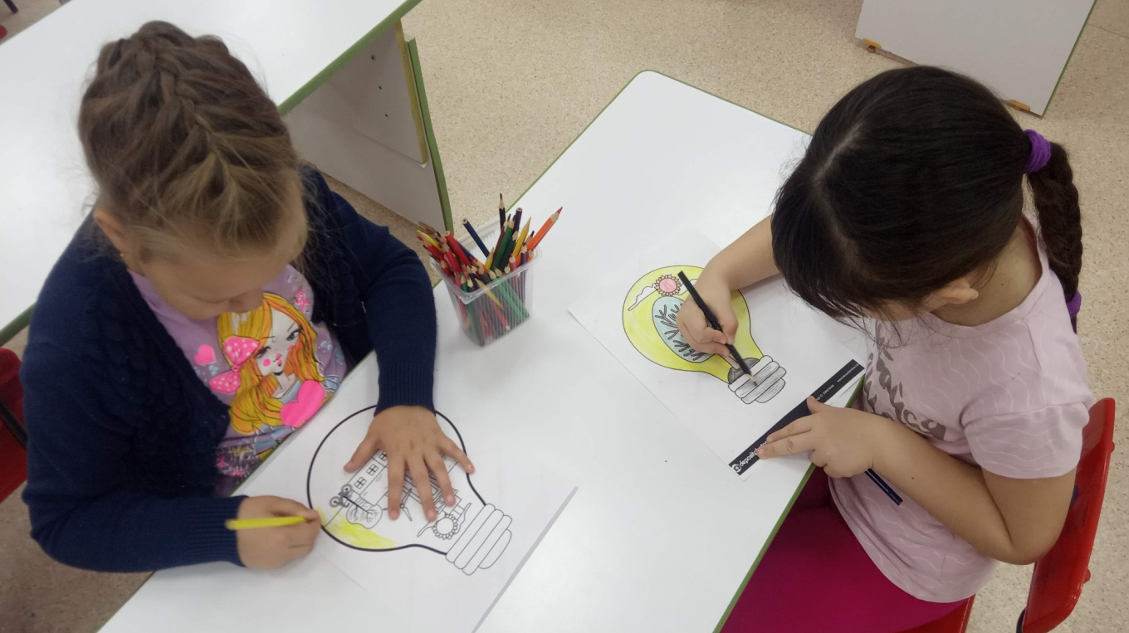
Художественно – эстетическое развитие
/Рисование/ «Вместе Ярче»
Нам вместе ярче, Смелей и жарче, Мы создаём энергию страны!

Slide 12
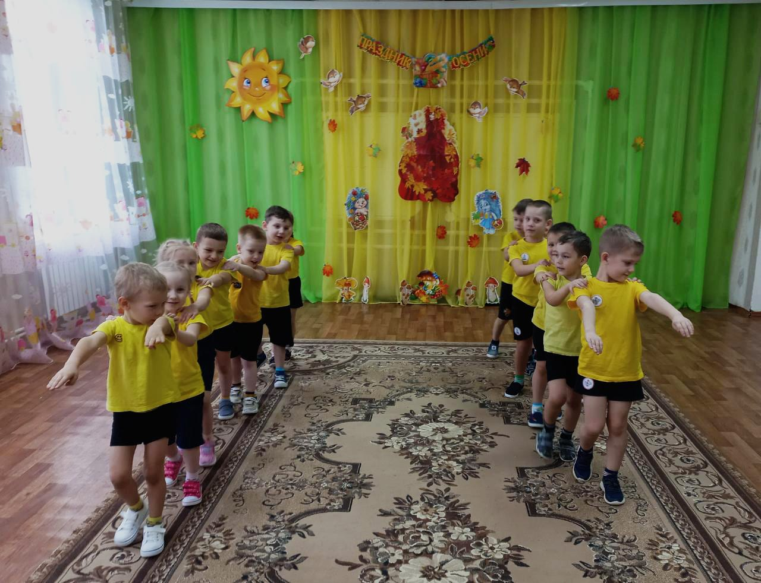
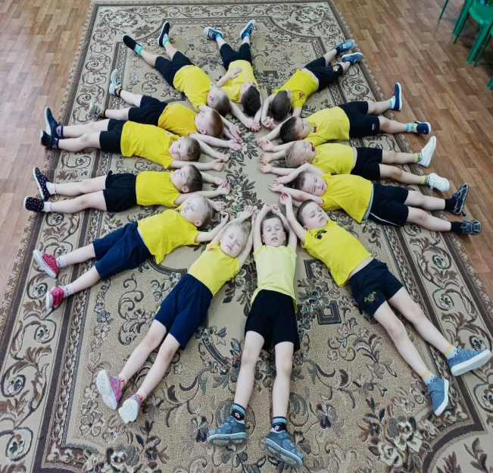
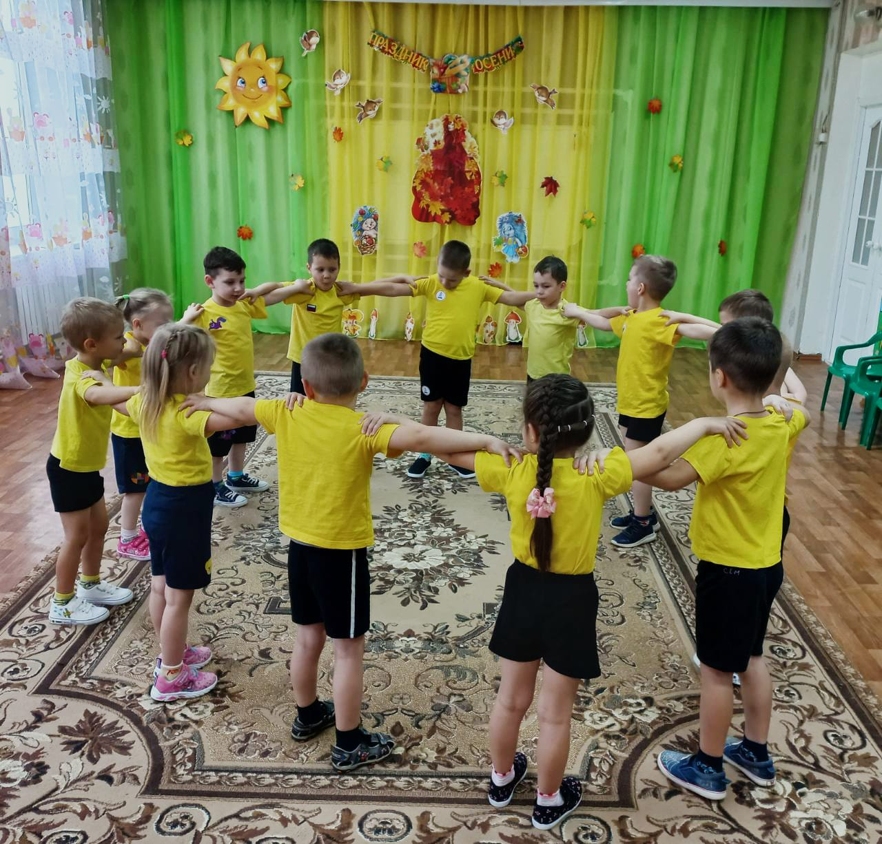
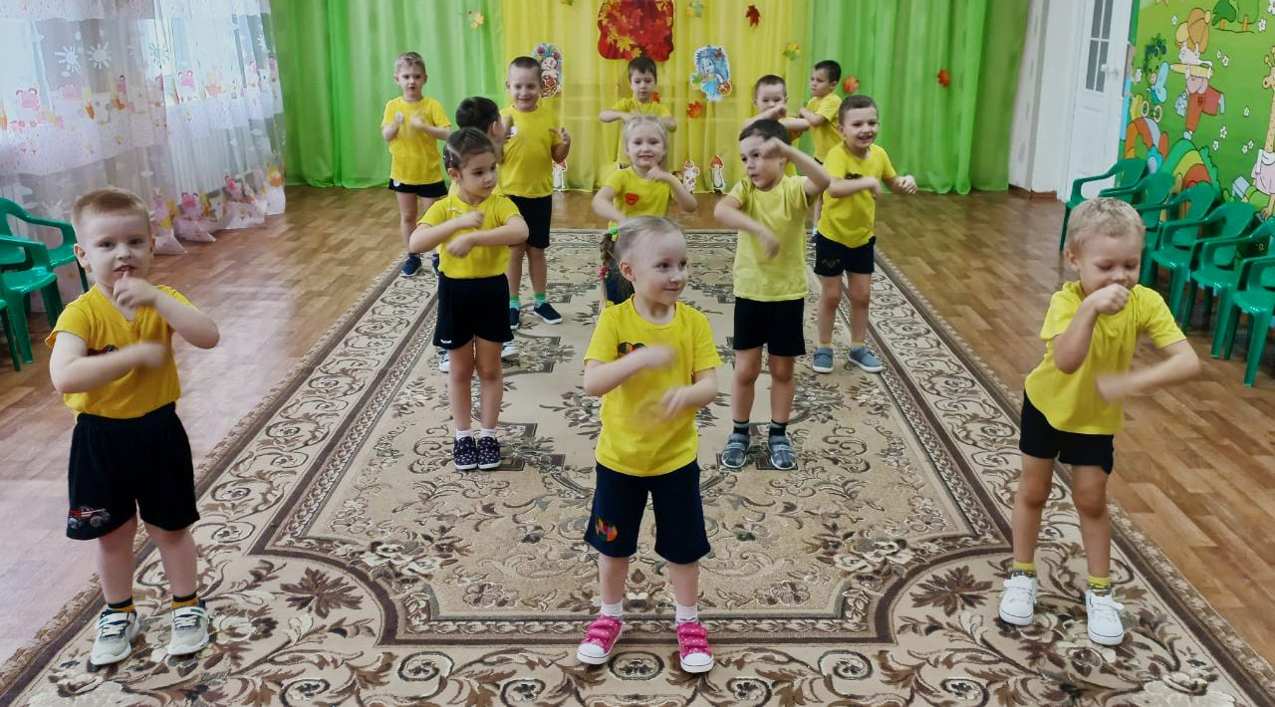
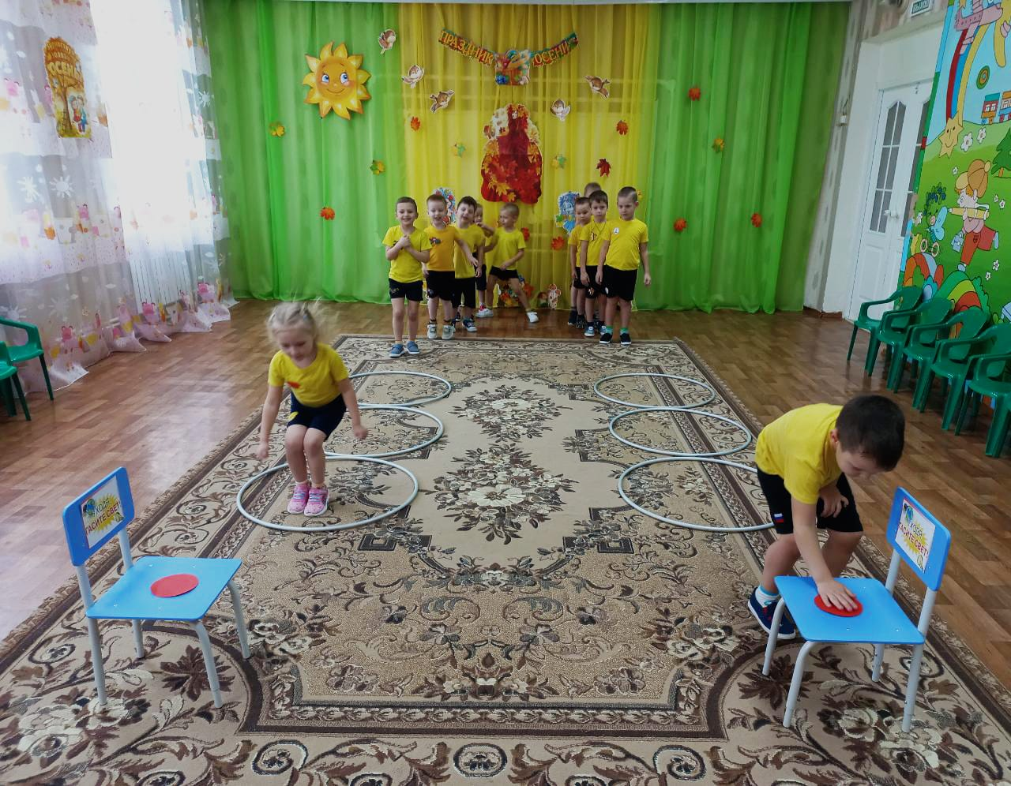
Спортивное развлечение
«Подружись с электричеством»
Энергия скрывается во всем,
И только с ней на свете мы живем
Береги природу –
Сохраняй энергию!

Slide 13
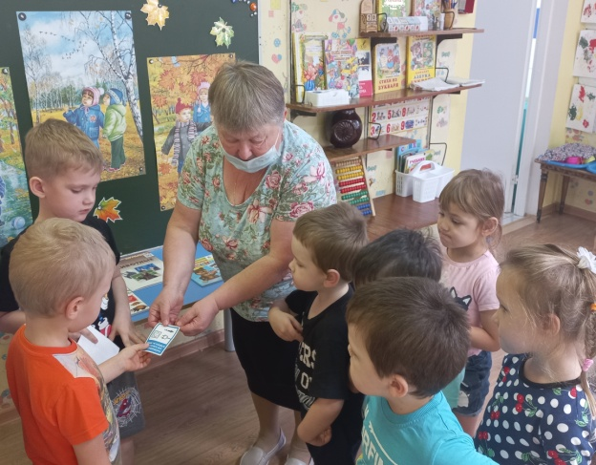
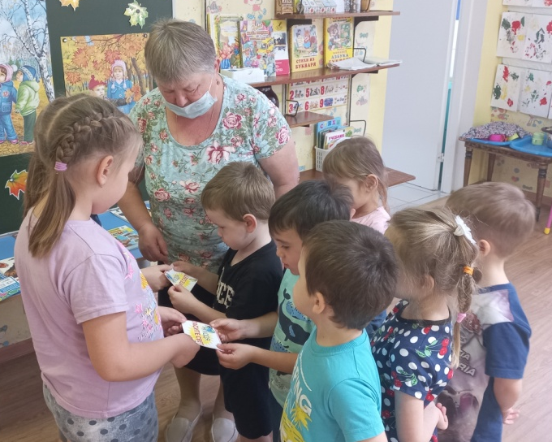
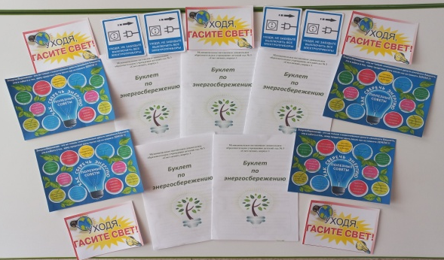
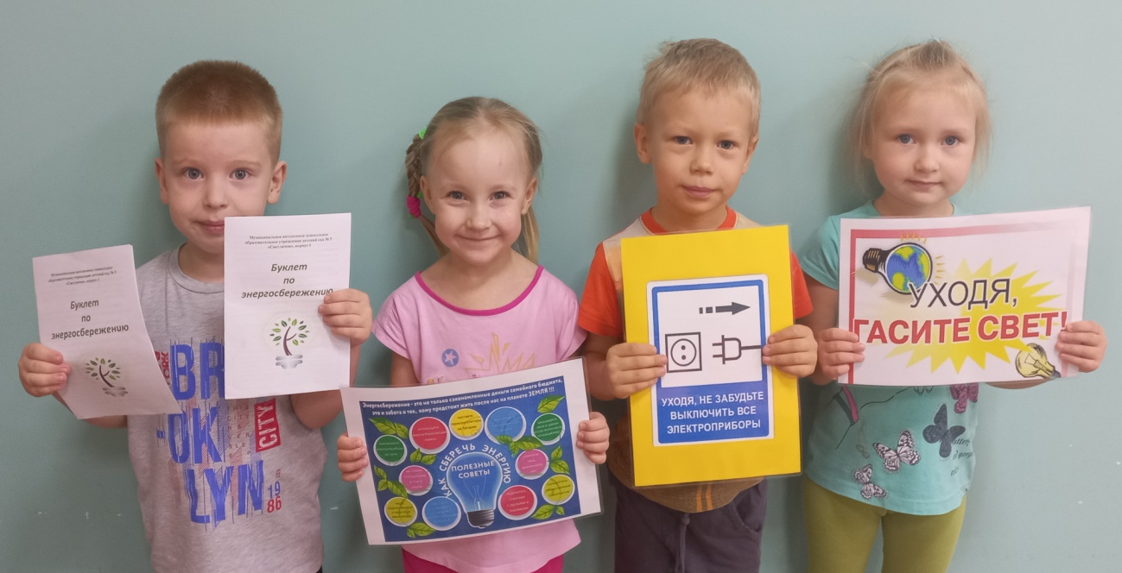
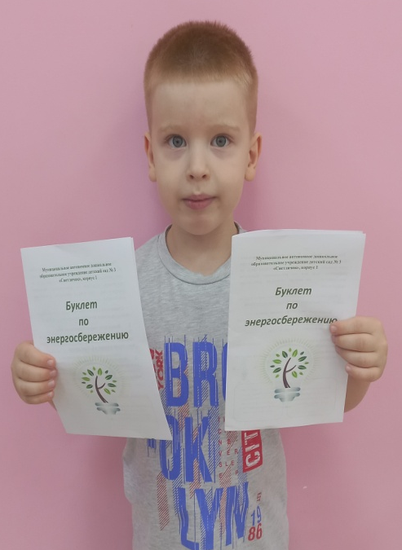
Акция
«Уходя гасите свет»
Электричеству тоже ужен ОТДЫХ!

Slide 14
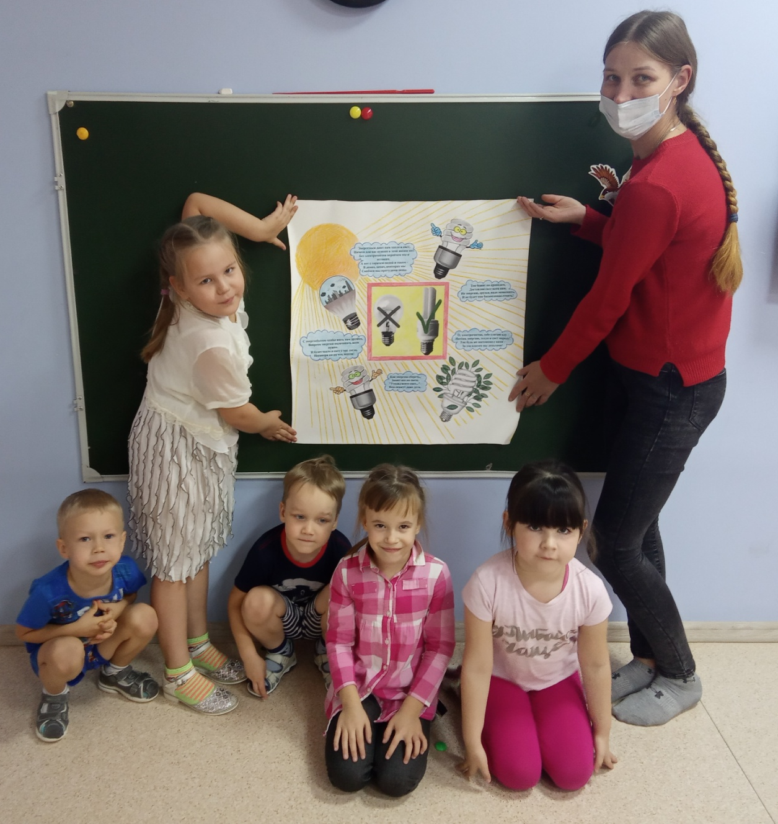
Взаимодействие с родителями
Экономь тепло и свет – это главный всем совет!
И спасибо нам тогда скажут воздух и вода!
Станет чище и красивей
В окружающем нас мире

Slide 15
Заключение
Каждый из нас может и должен вносить свой вклад в активную защиту окружающей среды путем экономного и щадящего
использования энергии.
Получить максимум комфорта при минимуме энергетических затрат поможет
ЭНЕРГОСБЕРЕЖЕНИЕ, ДОСТУПНОЕ КАЖДОМУ!

